Slide 1





CHÀO MỪNG CÁC EM ĐẾN VỚI TIẾT HỌC
TIẾNG VIỆT

Slide 2
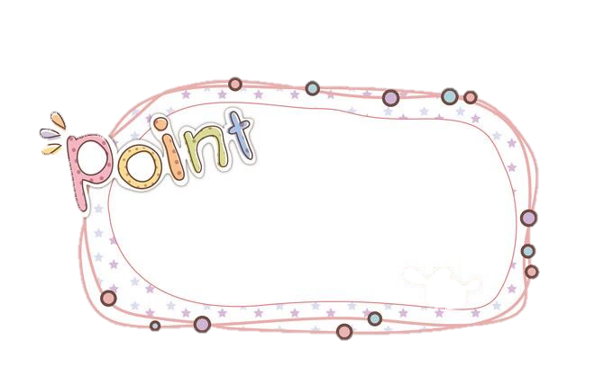
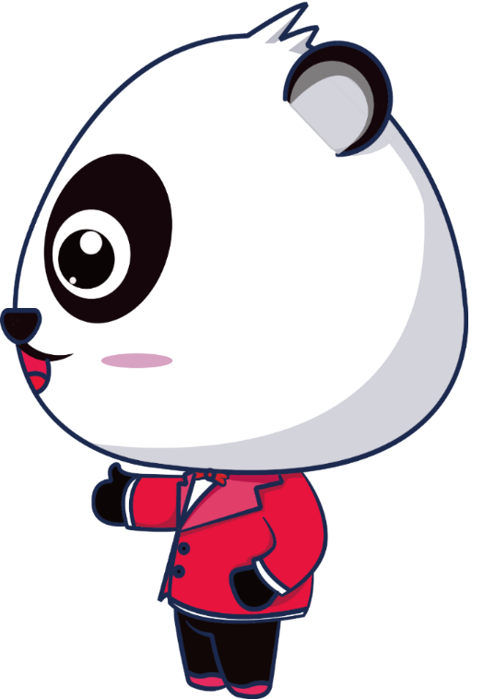

ÔN BÀI CŨ

Slide 3

Môn Thể dục hôm nay các con được học những động tác nào?

Slide 4
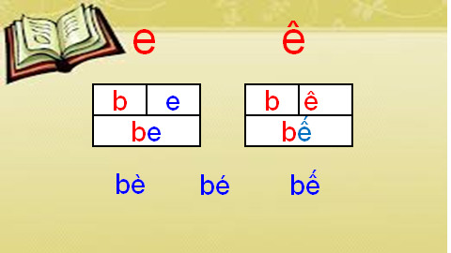

Slide 5
BÀI 5
Ôn tập và kể chuyện: Búp bê và dế mèn

Slide 6


Slide 7

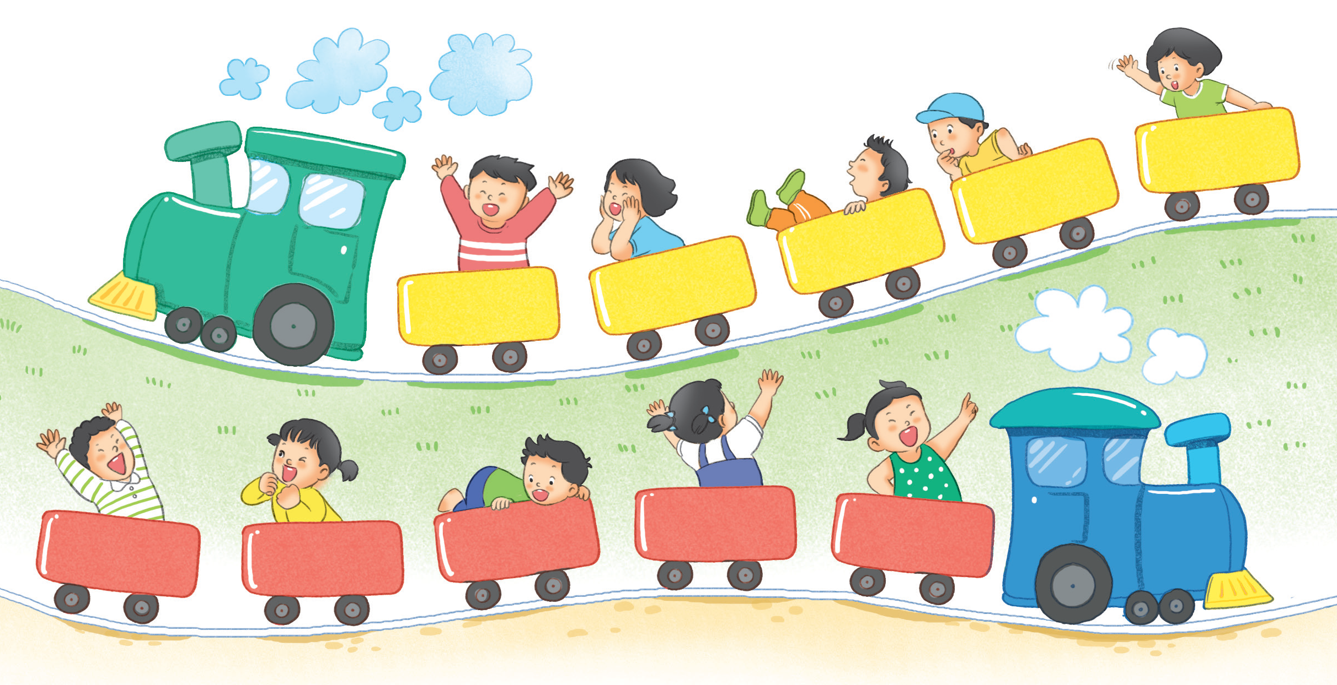
ê
e
c
a
b
E
Ê
A
B
C
Notes:
Click vào từng chữ thường để bật âm thanh đọc chữ đó
Chữ hoa không làm vì nặng, khó chạy slide

Slide 8
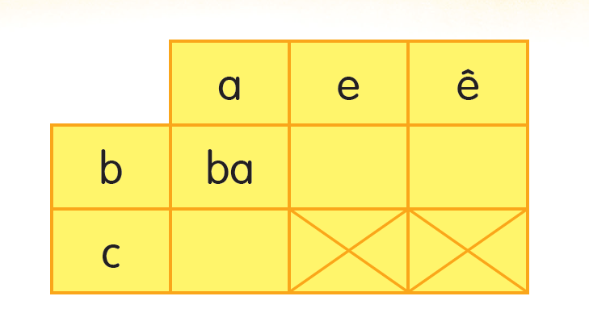
be
bê
ca
Notes:
Sau khi tách các ảnh riêng biệt mới chèn được file thu âm.

Slide 9
ba bà
be bé
cá bé
bè cá
bế bé

Slide 10
Bà bế bé.

Slide 11


Slide 12

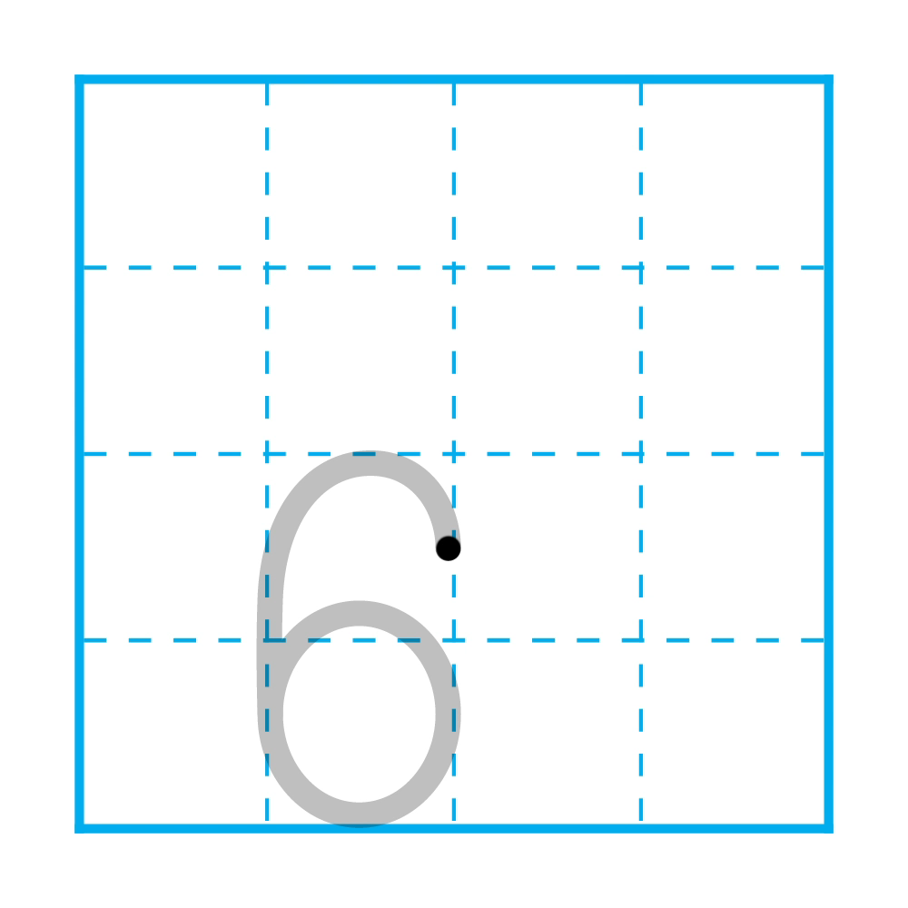

Slide 13
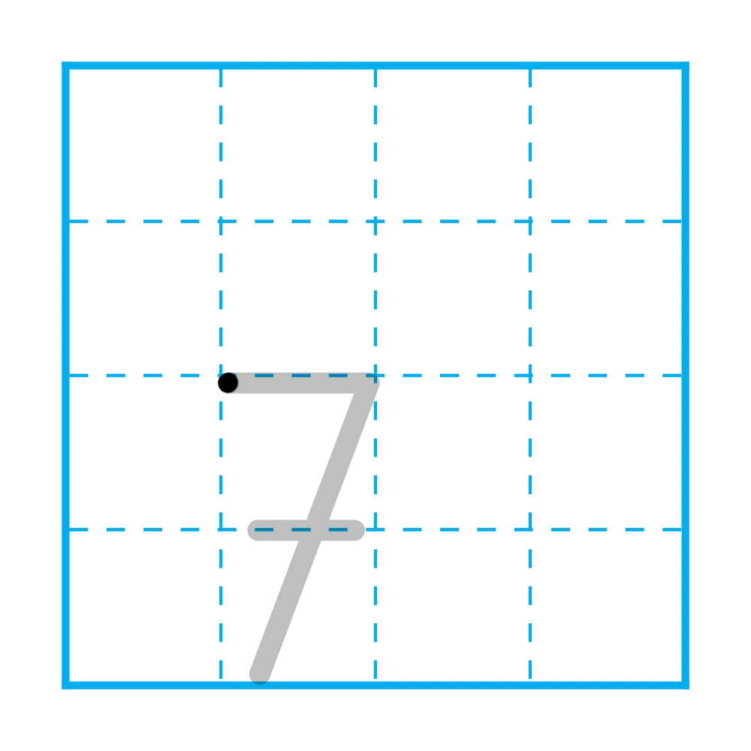

Slide 14
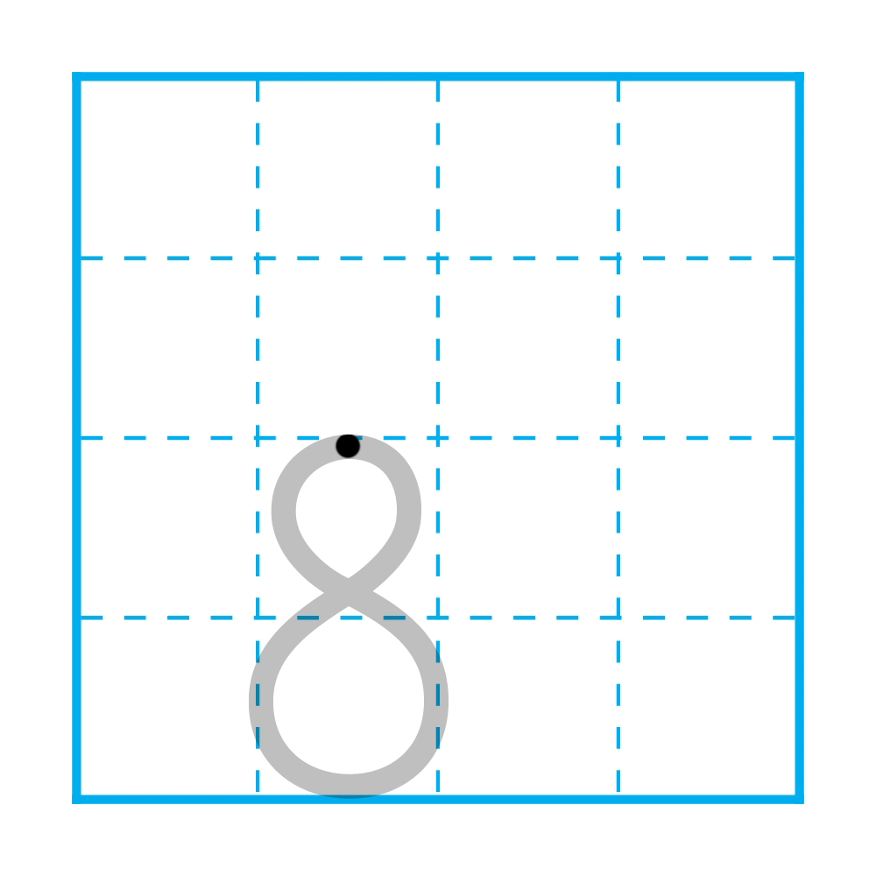

Slide 15


Slide 16
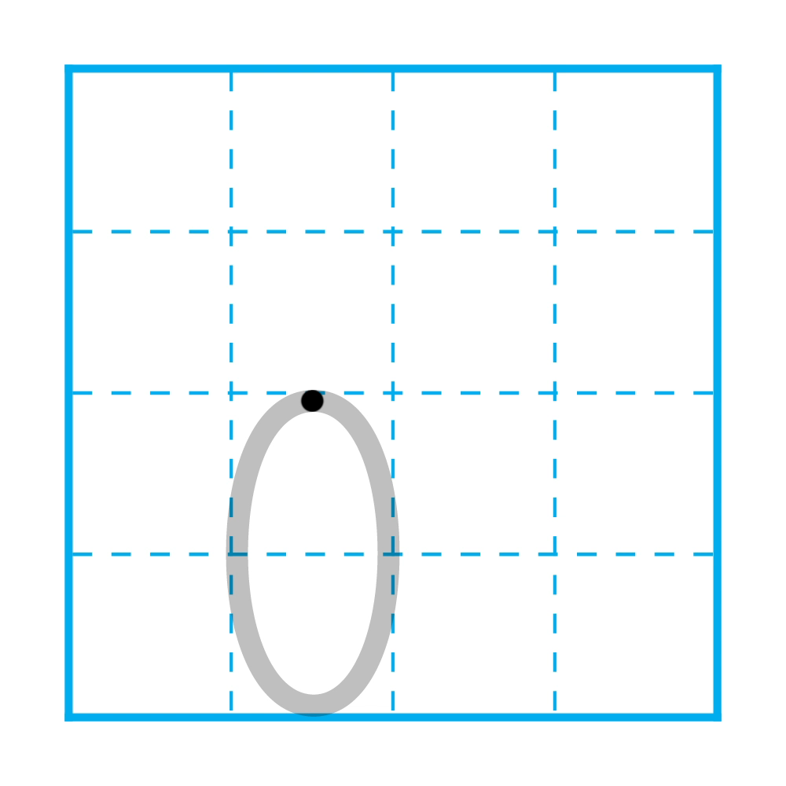

Slide 17
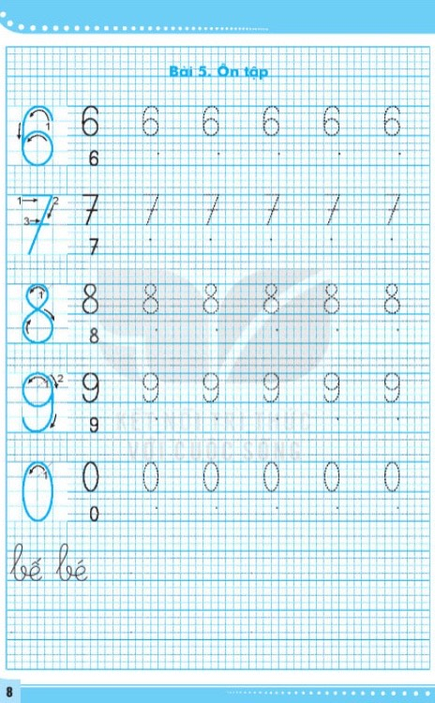

Slide 18

Notes:
Chưa có hiệu ứng

Slide 19


Notes:
Chưa có hiệu ứng

Slide 20
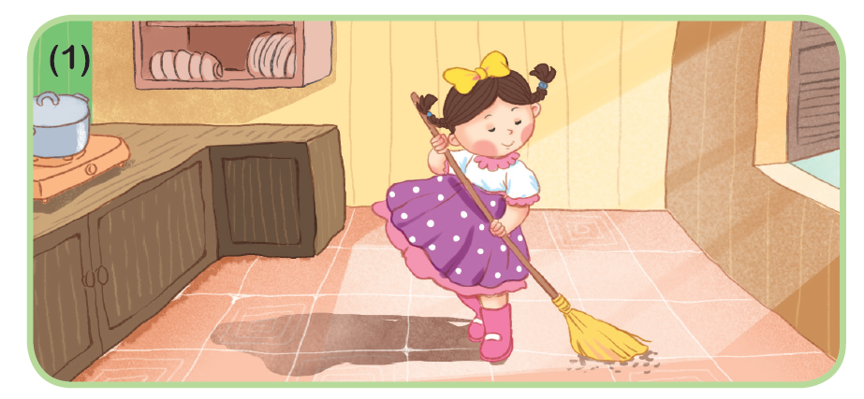
Búp bê làm những việc gì?

Slide 21
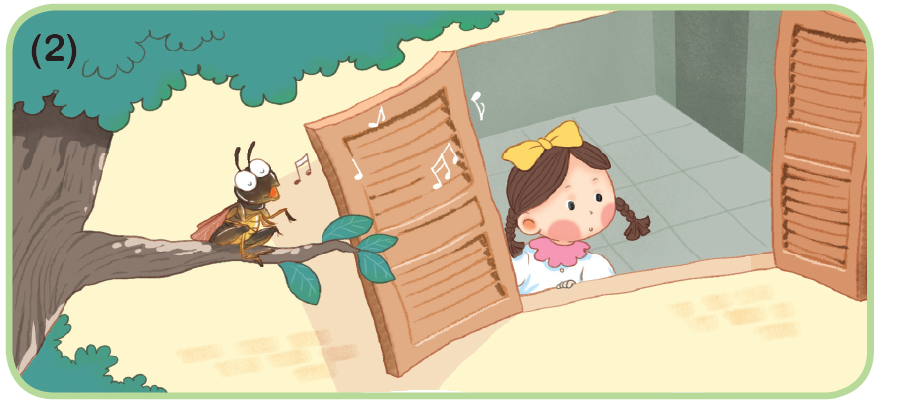
Vì sao dế mèn hát tặng búp bê?

Slide 22
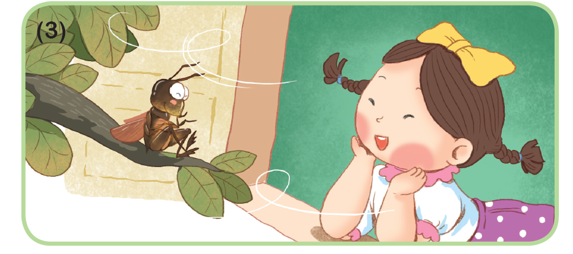
Búp bê thấy thế nào khi nghe dế mèn hát?

Slide 23

Notes:
Sau khi tách các ảnh riêng biệt mới chèn được file thu âm.

Slide 24
CỦNG CỐ BÀI HỌC
Notes:
Chưa có hiệu ứng

